Slide 1
第八章 R语言空间统计分析
卢宾宾
武汉大学遥感信息工程学院

Slide 2

目录
8.1
章节R函数包准备
8.2
空间插值
8.3
空间自相关
8.4
空间回归分析
8.5
空间点模式分析

Slide 3
8.1 章节R函数包准备
# 安装函数包
install.packages("gstat")
install.packages("automap")
install.packages("spdep")
install.packages("GWmodel")
install.packages("spatstat")
# 加载函数包
library(gstat)
library(automap)
library(spdep)
library(GWmodel)
library(spatstat)

Slide 4
8.2 空间插值
8.2.1 最邻近插值
8.2.2 IDW插值
8.2.3 克里金插值

Slide 5

8.2 空间插值
Everything is related to everything else, but near things are more related to each other.
任何事物都相关，相近的事物关联更紧密。
——地理学第一定律
Waldo R. Tobler（1930-2018)

Slide 6
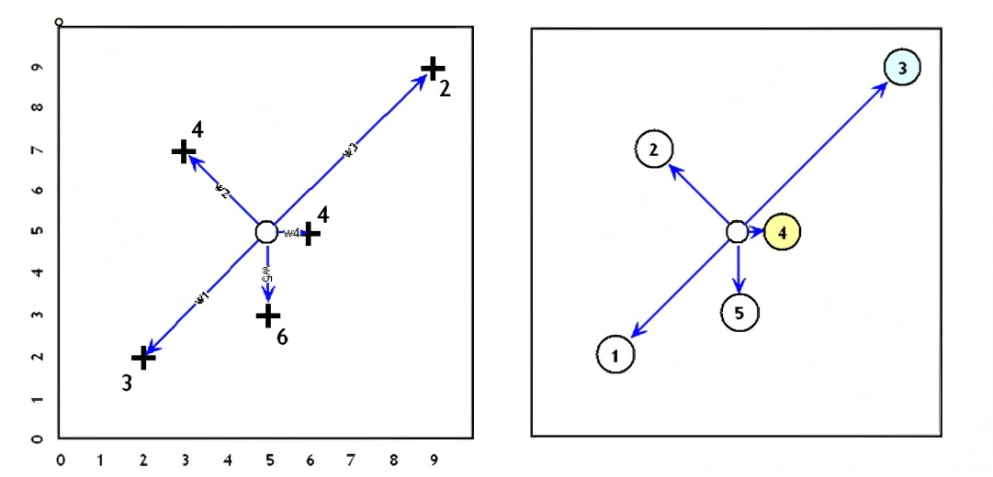
8.2 空间插值
现实世界中的地理现象是连续的、任意地点的，而通常情况下只能在有限地点进行测量，如降水量、空气质量、水质等观测值。
空间插值是指依据地理学第一定律，依据离散点的观测值对连续的空间格网单元按照一定规则进行赋值的过程。

Slide 7
8.2.1 最邻近插值
最邻近插值方法是最为直观的插值方法，即利用距离带插值点最邻近的观测值进行赋值操作。
生成用于插值计算的网格单元数据
计算距离矩阵并找出每个栅格单元对应的最近距离数据点
完成最终的插值结果展示
require(terra)
WHHP.rast <- rast(nrows = 50, ncols = 60, ext = ext(WHHP))
WHHP.rast <- rasterize(WHHP, WHHP.rast, field = "Avg_HP")
grid <- as.points(WHHP.rast, na.rm = TRUE)
grid.sf <- st_as_sf(grid)
st_crs(grid.sf) <- st_crs(WHHP)
dist_matrix <- st_distance(grid.sf, WHHP)
nearest_dat <- apply(dist_matrix, 1, which.min)
grid$nn <- WHHP$Avg_HP[nearest_dat]
grid_raster <- rasterize(grid, WHHP.rast, field = "nn")
plot(grid_raster,main = "Average price in Wuhan (Nearest-neighbor interpolation)")

Slide 8
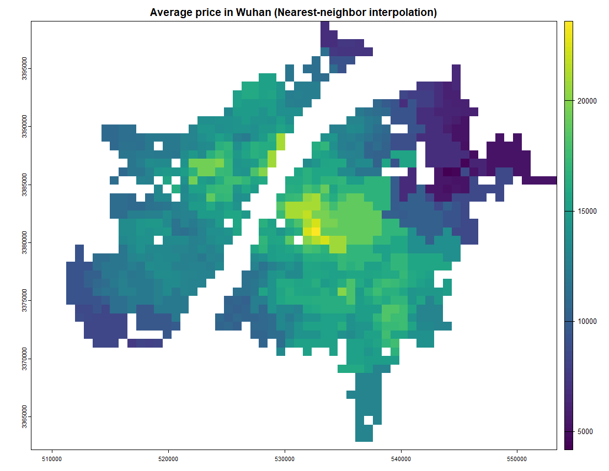
8.2.1 最邻近插值
最邻近插值方法是最为直观的插值方法，即利用距离带插值点最邻近的观测值进行赋值操作。

Slide 9
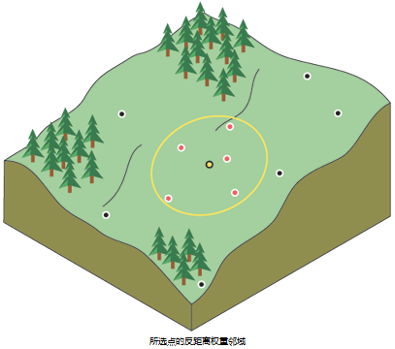

8.2.2 IDW插值
反距离加权插值（Inverse Distance-based Weighted Interpolation, IDW）是最常用的空间插值方法之一。它在每个插值点采用数据点的反距离加权平均作为该位置点的值。
此方法假定所映射的变量因受到与其采样位置间的距离的影响而减小。
$\hat{z}\left(s\right)= {\sum_{i}{\frac{z\left(s_{i}\right)}{{d\left(s,s_{i}\right)}^{p}}}}/{\sum_{i}{\frac{1}{{d\left(s,s_{i}\right)}^{p}}}}$

Slide 10
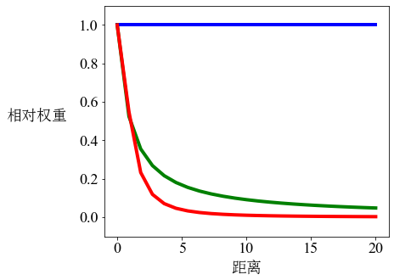
8.2.2 IDW插值
权重与反距离（数据点与预测位置之间）的 p 次幂成正比。因此，随着距离的增加，权重将迅速降低。权重下降的速度取决于 p 值。如果 p = 0，则表示权重不随距离减小，且因每个权重 λ_{i} 的值均相同，预测值将是搜索邻域内的所有数据值的平均值。随着 p 值的增大，较远数据点的权重将迅速减小。如果 p 值极大，则仅最邻近的数据点会对预测产生影响。
p=0
p=1
p=2

Slide 11
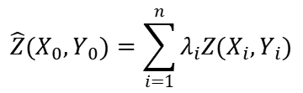


8.2.2 IDW插值
IDW计算步骤
计算未知点到所有已知点的距离
计算每个点的权重，权重值大小为距离的倒数
根据权重加权计算得到未知点的值
$$λ_{i}=\frac{\frac{1}{d_{i}}}{(\sum_{i=1}^{n}{\frac{1}{d_{i}}})}$$
$$P_{0} Unknown$$
480
420
14.8
17.4
200
22.3
21.1
240
18.3
$$\hat{Z}(X_{0},Y_{0})=\sum_{i=1}^{n}{λ_{i}Z(X_{i},Y_{i})}$$
170

Slide 12
8.2.2 IDW插值
gstat函数包示例代码
创建gstat对象
WHHP_centroids <- st_centroid(WHHP)
g1 <- gstat(formula = Avg_HP ~ 1, locations = WHHP_centroids, set = list(idp = 0.3)) # idp = 0.3
g2 <- gstat(formula = Avg_HP ~ 1, locations = WHHP_centroids, set = list(idp = 10)) # idp = 10
WHHP_grid <- as.data.frame(xyFromCell(WHHP.rast, 1:ncell(WHHP.rast)))
colnames(WHHP_grid) <- c("x", "y")
WHHP_grid <- st_as_sf(WHHP_grid, coords = c("x", "y"), crs = st_crs(WHHP_centroids))
利用gstat函数包中的predict()函数进行预测：
z1 <- predict(g1, newdata = WHHP_grid)
z2 <- predict(g2, newdata = WHHP_grid)
WHHP.rast[] <- z1$var1.pred
z1_raster <- WHHP.rast
WHHP.rast[] <- z2$var1.pred
z2_raster <- WHHP.rast
插值结果可视化：
crs(z1_raster) <- st_crs(WHHP)$proj4string
crs(z2_raster) <- st_crs(WHHP)$proj4string
z1_raster <- mask(z1_raster, WHHP)
z2_raster <- mask(z2_raster, WHHP)
plot(z1_raster, main = "IDW Interpolation (beta = 0.3)")
plot(z2_raster, main = "IDW Interpolation (beta = 10)")

Slide 13
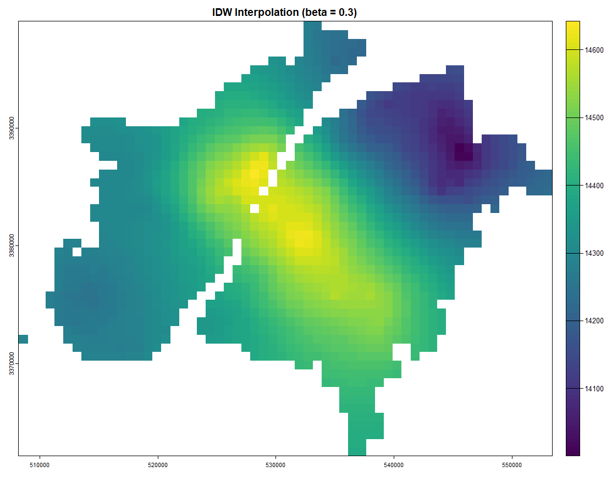
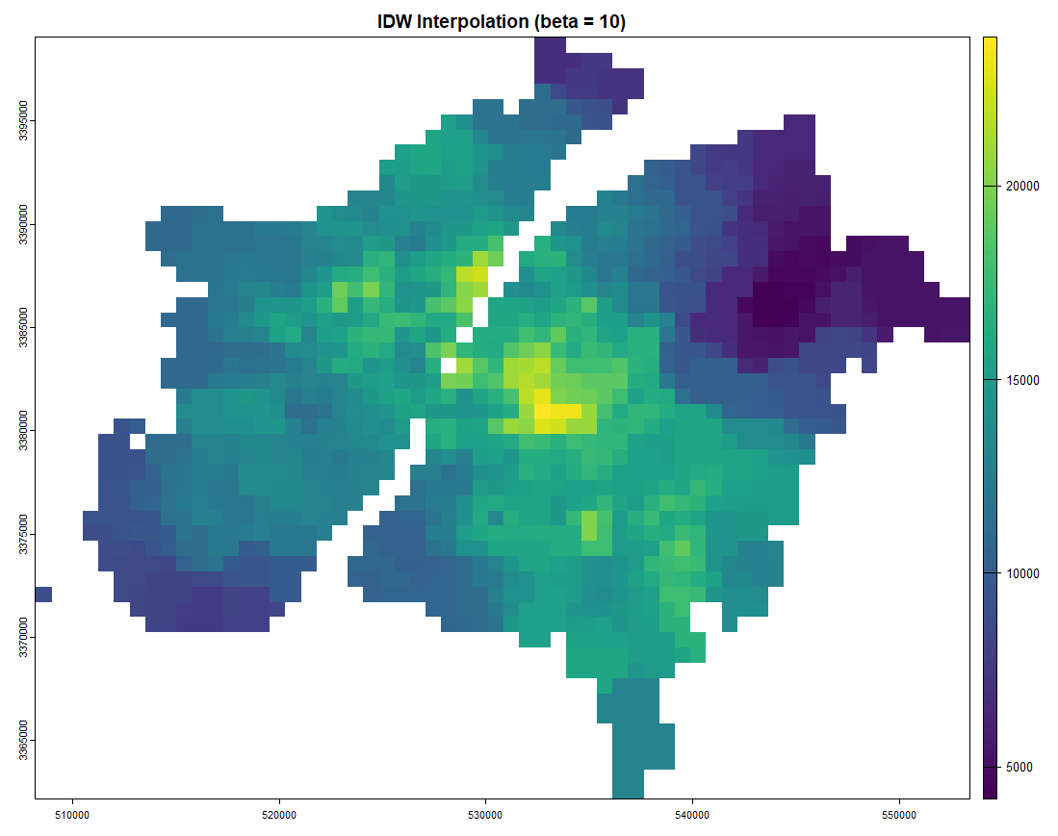
8.2.2 IDW插值
IDW插值结果
利用IDW插值方法对WHHP数据中的房屋价格（Avg_HP）进行插值的结果：

Slide 14
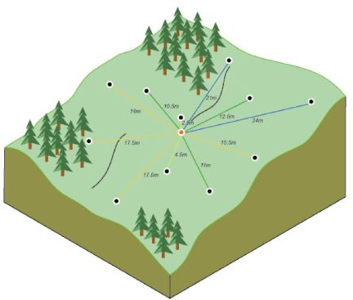
8.2.3 克里金插值
克里金插值（Kriging）是地统计学（Geostatistics）中核心空间插值方法，一种空间局部光滑内插插值方法， 以变异函数理论和结构分析为基础，在指定区域内对区域变量进行无偏最优估计。
克里金插值技术时地统计学领域的核心方法，包括：
简单克里金方法（Simple Kriging，SK）
普通克里金方法（Ordinary Kriging，OK）
泛克里金方法（Universal Kriging，UK）
...

Slide 15
8.2.3 克里金插值
克里金法假定采样点之间的距离或方向可以反映可用于说明表面变化的空间相关性。克里金法工具可将数学函数与指定数量的点或指定半径内的所有点进行拟合以确定每个位置的输出值。
克里金法是一个多步过程；它包括数据的探索性统计分析、变异函数建模和创建表面，还包括研究方差表面。
当数据中存在空间相关距离或方向偏差后，克里金法则是最适合的方法。该方法通常用在土壤科学和地质中。

Slide 16
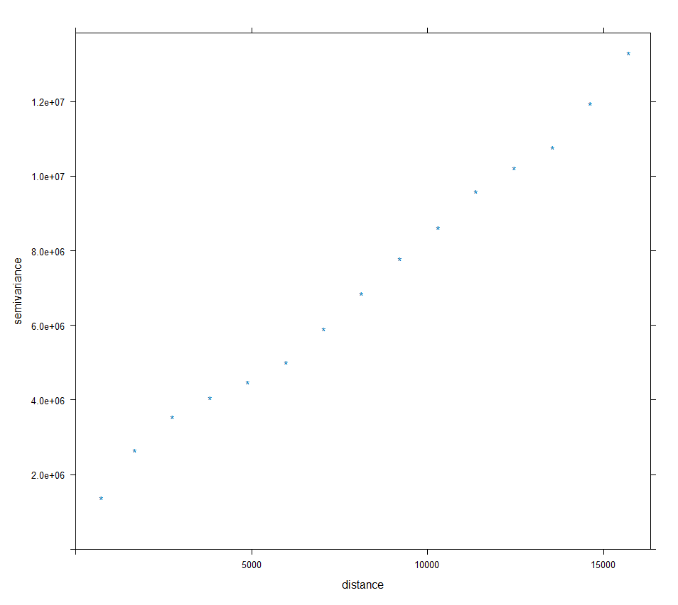
8.2.3 克里金插值
采用函数包raster并配合函数包automap实现对WHHP数据中房屋价格插值操作：
1. 通过半变异函数观察数据中属性项是否具有显著的空间自相关模式：
g = gstat(formula = WHHP_centroids$Avg_HP~ 1, data = WHHP_centroids)
ev = variogram(g)
plot(ev,cex=1.5,pch="*")
Notes:
可以发现房屋价格随着距离增加，这意味着价格在空间上是自相关的。

Slide 17
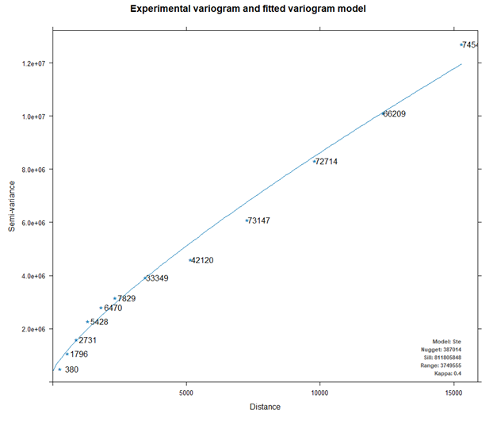
8.2.3 克里金插值
2. 使用automap函数包中的自动拟合函数autofitVariogram对1得到的经验半变异函数进行自动拟合。
v = autofitVariogram(formula = WHHP_centroids$Avg_HP~ 1, input_data = WHHP_centroids)
plot(v,pch="*",lwd=1.5,cex=2)

Slide 18
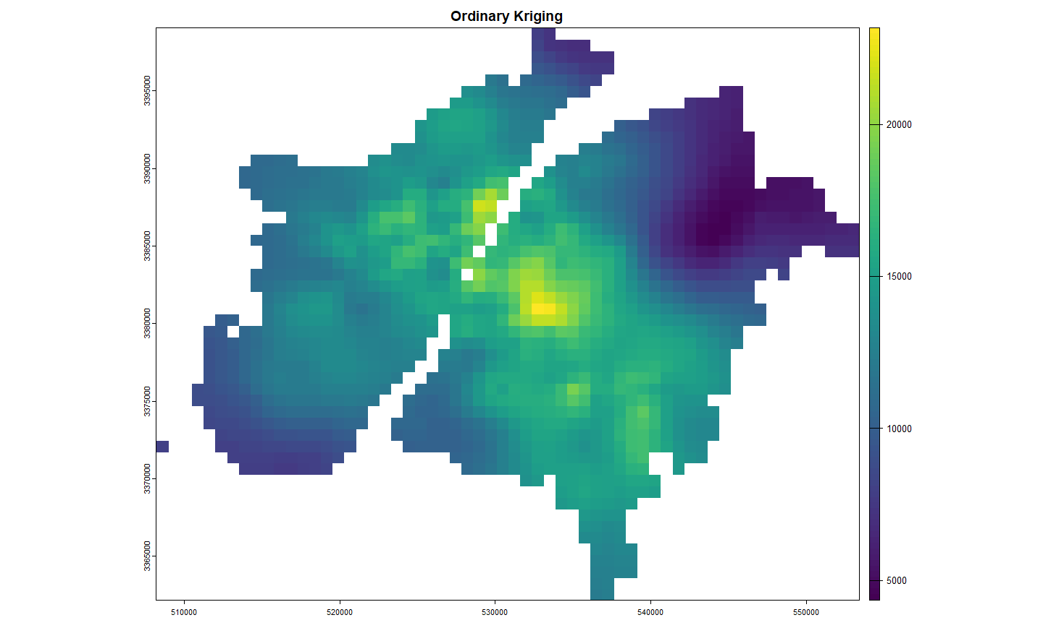
8.2.3 克里金插值
3.将半变异函数模型拟合结果传递给gstat()函数，以用于后续克里金插值计算过程，并将插值结果赋值给指定的栅格对象，并可视化结果
g_OK = gstat(formula = WHHP_centroids$Avg_HP~1, data = WHHP_centroids, model = v$var_model)
z <- predict(g_OK, newdata = WHHP_grid)
WHHP.rast <- rast(nrows = 50, ncols = 60, ext = ext(WHHP))
WHHP.rast[] <- z$var1.pred
z_raster <- WHHP.rast
crs(z_raster) <- st_crs(WHHP)$proj4string
z_raster <- mask(z_raster, WHHP)
plot(z_raster,main= "Ordinary Kriging")

Slide 19
8.3 空间自相关分析
8.3.1 全局空间自相关
8.3.2 局部空间自相关

Slide 20
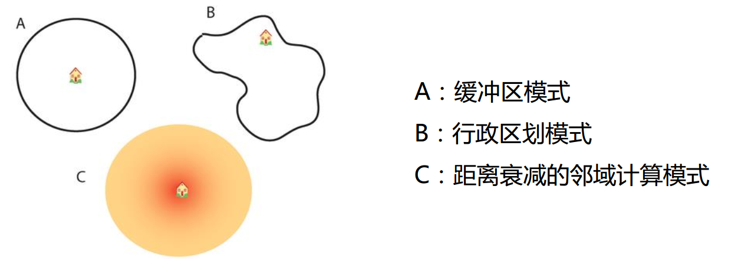
8.3 空间自相关分析
空间邻域（Spatial Neighbours）
空间领域是空间上下文（背景）分析的基础，一个人周围环境的特性描述。
空间领域是空间自相关分析权重计算的基础，直接关系到空间自相关分析的最终结果。
在地理空间分析中，空间领域是指一组相邻的区域或单元。
一般来说，空间邻域分别针对面（多边形）数据和点数据进行定义。

Slide 21
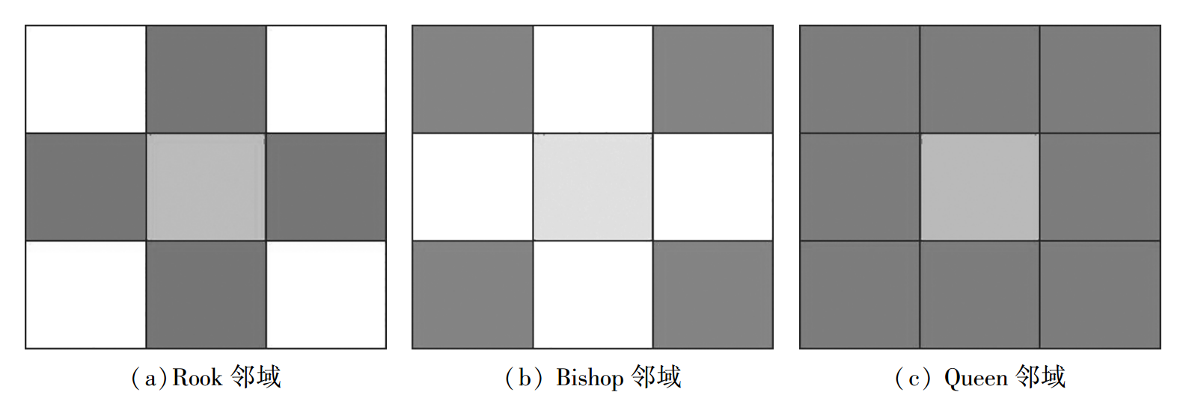
8.3 空间自相关分析
空间邻域
面数据的空间领域一般表示多边形之间的邻接关系，分为Rook邻域、Bishop邻域和Queen邻域三种不同的定义模式：

Slide 22
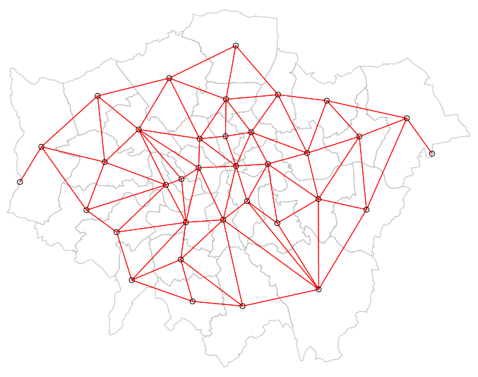
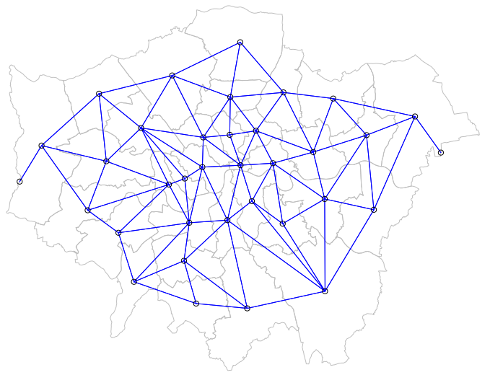
8.3 空间自相关分析
空间邻域
函数包spdep提供了poly2nb函数生成多边形Queen邻域和Rook邻域。
Queen邻域
Rook邻域

Slide 23
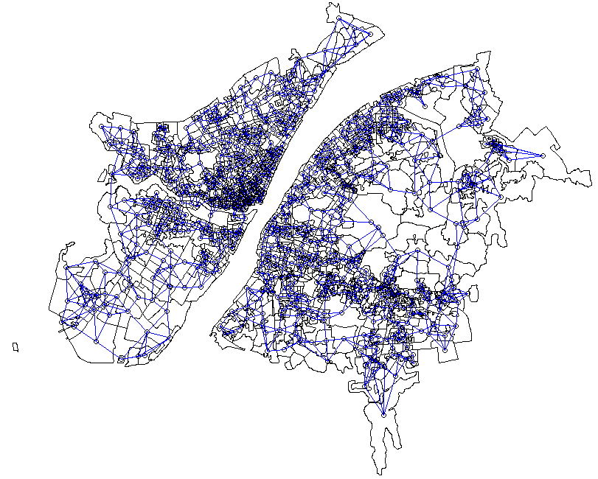
8.3 空间自相关分析
空间邻域
点数据的空间邻域是基于点位之间距离的定义，一般为k最近邻域（k nearest neighbours，KNN）
WHHPnb <- knn2nb(knearneigh(WHHP_centroids, k = 4))
WHHPnb_s <- make.sym.nb(WHHPnb)
plot(st_geometry(WHHP))
plot(nb2listw(WHHPnb_s), st_coordinates(WHHP_centroids), add=T, col="blue")

Slide 24
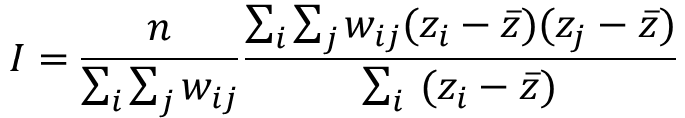
8.3.1 全局空间自相关
莫兰指数
莫兰指数（Moran’s I）是描述全局空间自相关最常用的度量。
$$I=\frac{n}{\sum_{i}{\sum_{j}{w_{ij}}}}\frac{\sum_{i}{\sum_{j}{w_{ij}(z_{i}−\overline{z})(z_{j}−\overline{z})}}}{\sum_{i}{ (z_{i}−\overline{z})}}$$
经过方差归一化后，莫兰指数的值会被归一化到[-1, 1]之间：
正相关（I > 0）：代表相邻地区的类似值出现聚集趋势，如高——高、低——低；
负相关（I < 0）：代表出现相异属性值的聚集趋势，如高——低、低——高；
随机分布（I = 0）：代表属性值随机分布，不存在空间自相关特征。

Slide 25
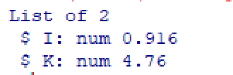
8.3.1 全局空间自相关
函数包spdep提供了moran函数计算莫兰指数，以WHHP数据中的房屋价格为例，基于空间邻域计算，得出其对应的莫兰指数为0.916，说明武汉市房价存在着正相关特征，即出现了高—高、低—低的聚集模式。
col.W<-nb2listw(WHHPnb_s,style = "W")
str(moran(WHHP$Avg_HP ,col.W,length(WHHP$Avg_HP),Szero(col.W)))

Slide 26
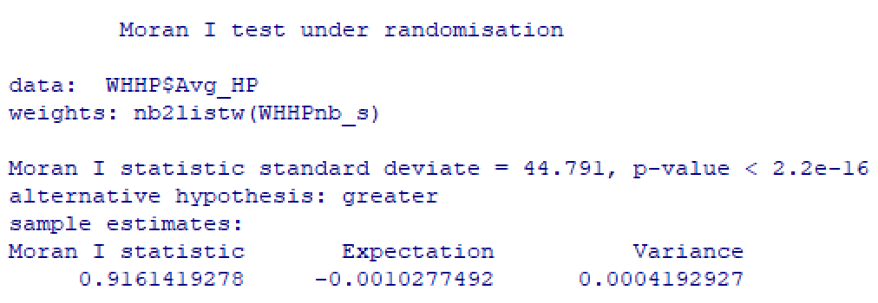
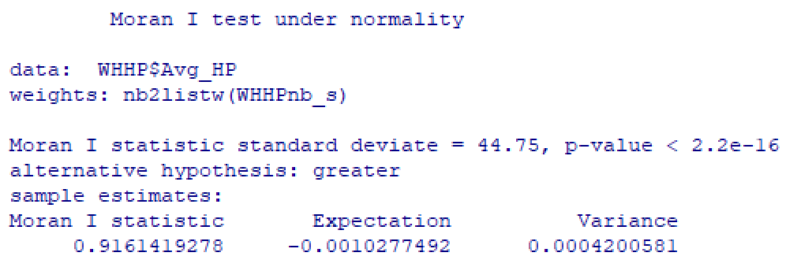
8.3.1 全局空间自相关
为了检验莫兰指数的显著性水平，moran.test函数提供了随机检验和正态近似检验两种方法：
moran_WHHP_rn <- moran.test(WHHP$Avg_HP, listw = nb2listw(WHHPnb_s))
moran_WHHP_rn
moran_WHHP_nor <- moran.test(WHHP$Avg_HP, listw = nb2listw(WHHPnb_s), randomisation = FALSE)
moran_WHHP_nor

Slide 27
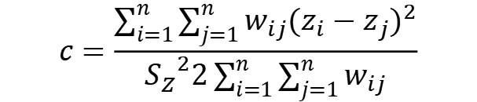
8.3.1 全局空间自相关
Geary系数
除了莫兰指数之外，Geary系数（Geary’s C）是另一个空间自相关的常用度量。
$$c=\frac{\sum_{i=1}^{n}{\sum_{j=1}^{n}{w_{ij}{(z_{i}−z_{j})}^{2}}}}{{S_{Z}}^{2}2\sum_{i=1}^{n}{\sum_{j=1}^{n}{w_{ij}}}}$$
C的取值范围为[0, 2]:
大于1表示负相关，
等于1表示不相关，
小于1表示正相关。

Slide 28
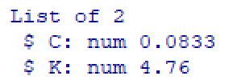
8.3.1 全局空间自相关
求出得WHHP数据房屋价格对应的Geary系数为0.083，表示其为正相关模式，这与之前的莫兰指数的结果是一致的。
str(geary(WHHP$Avg_HP,col.W,length(WHHP$Avg_HP),length(WHHP$Avg_HP)-1,Szero(col.W)))

Slide 29
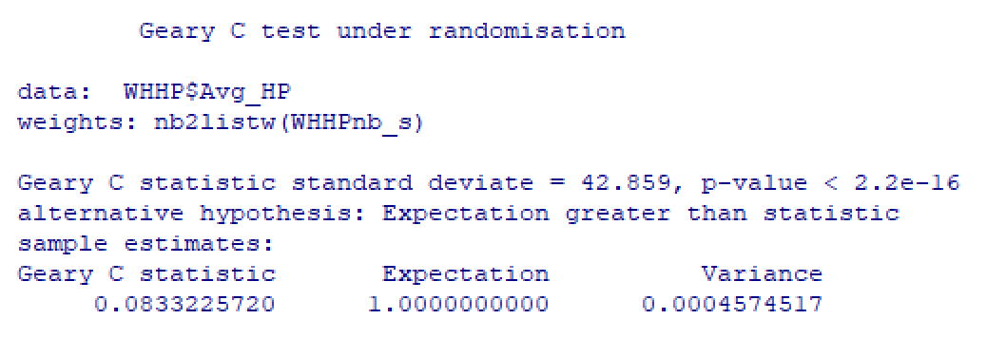
8.3.1 全局空间自相关
Geary系数的显著性水平也对应随机检验和正态近似检验，由geary.test函数完成：
GR_WHHP_rn <- geary.test(WHHP$Avg_HP, listw = nb2listw(WHHPnb_s))
GR_WHHP_rn

Slide 30
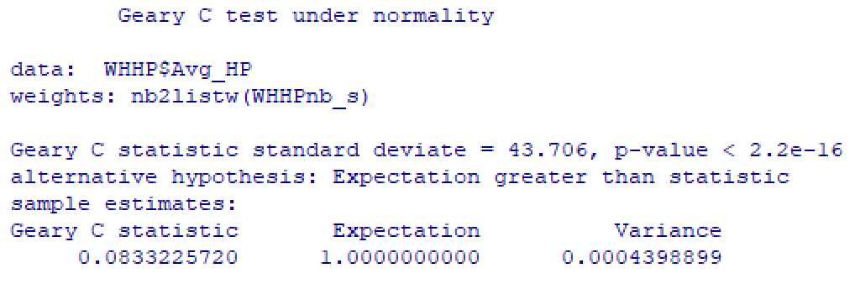
8.3.1 全局空间自相关
Geary系数的显著性水平也对应随机检验和正态近似检验，由geary.test函数完成：
GR_WHHP_nor<- geary.test(WHHP$Avg_HP, listw = nb2listw(WHHPnb_s), randomisation = FALSE)
GR_WHHP_nor

Slide 31
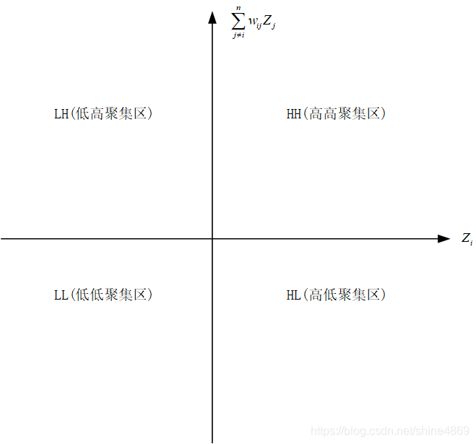
8.3.2 局部空间自相关
全局空间自相关分析仅使用单一的莫兰指数或Geary系数来反映属性数据整体空间自相关模式，却难以发现不同位置或区域存在的各异的空间自相关特征。
局部空间相关指数（Local indicators of spatial association, LISA）:
局部莫兰系数（Local Moran's I）
局部Geary系数（Local Geary's C）

Slide 32
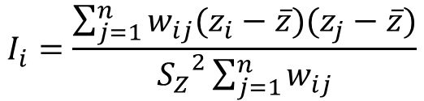
8.3.2 局部空间自相关
局部墨兰系数
$$I_{i}=\frac{\sum_{j=1}^{n}{w_{ij}(z_{i}−\overline{z})(z_{j}−\overline{z})}}{{S_{Z}}^{2}\sum_{j=1}^{n}{w_{ij}}}$$
局部莫兰指数能揭示属性数据的空间自相关特征体现出的空间异质性特征，用于识别不同区域上存在的不同相关性特征。

Slide 33
8.3.2 局部空间自相关
函数包spdep提供了localmoran函数，以计算局部莫兰指数。以WHHP数据中的房屋价格为例，其局部莫兰指数为：
lm_WHHP <- localmoran(WHHP$Avg_HP, listw = nb2listw(WHHPnb_s, style = "W"))
WHHP$lm <- lm_WHHP[,1]
结果可视化：
WHHP_del <- WHHP %>% filter(lm > -1 & lm <= 1)
ggplot() + geom_sf(data = WHHP_del, aes(fill = lm)) +
scale_fill_gradient2(low = "blue", mid = "white", high = "red", midpoint = 0, name = "Local Moran I") +
theme_minimal() + labs(title = "Local Moran Statistic") +
theme(legend.position = "right") +
annotation_scale(location = "bl") +
annotation_north_arrow(location = "tr", which_north = "true", style = north_arrow_fancy_orienteering)

Slide 34
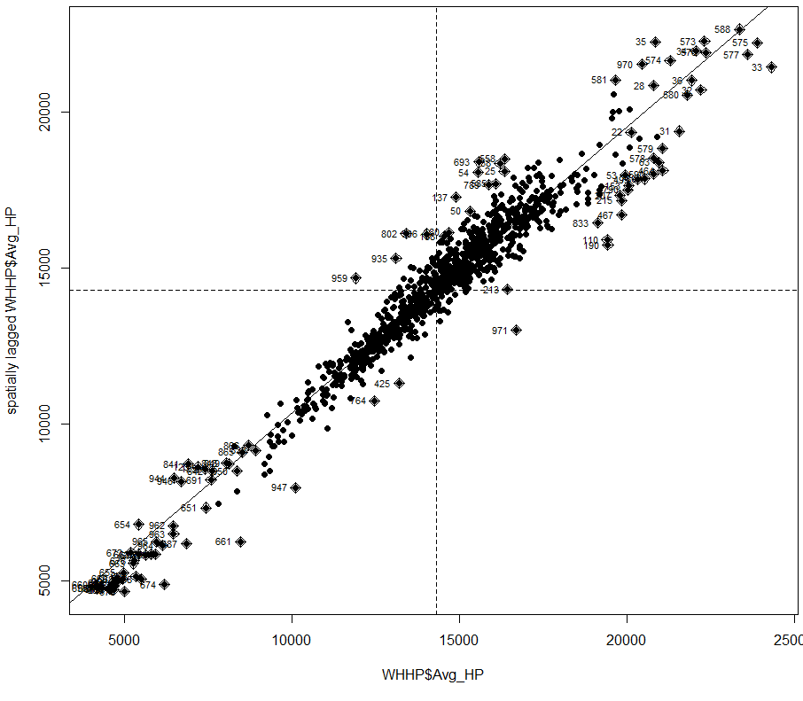
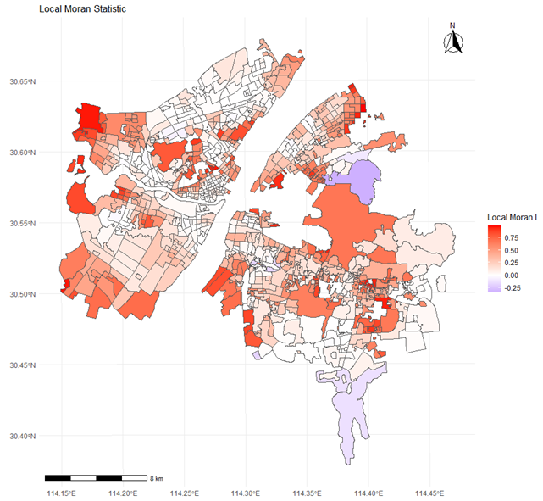
8.3.2 局部空间自相关
可以通过绘制莫兰散点图来辅助查看数据空间分布的局部自相关特征。

Slide 35
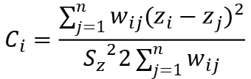
8.3.2 局部空间自相关
局部Geary系数
$$C_{i}=\frac{\sum_{j=1}^{n}{w_{ij}{(z_{i}−z_{j})}^{2}}}{{S_{z}}^{2}2\sum_{j=1}^{n}{w_{ij}}}$$

Slide 36
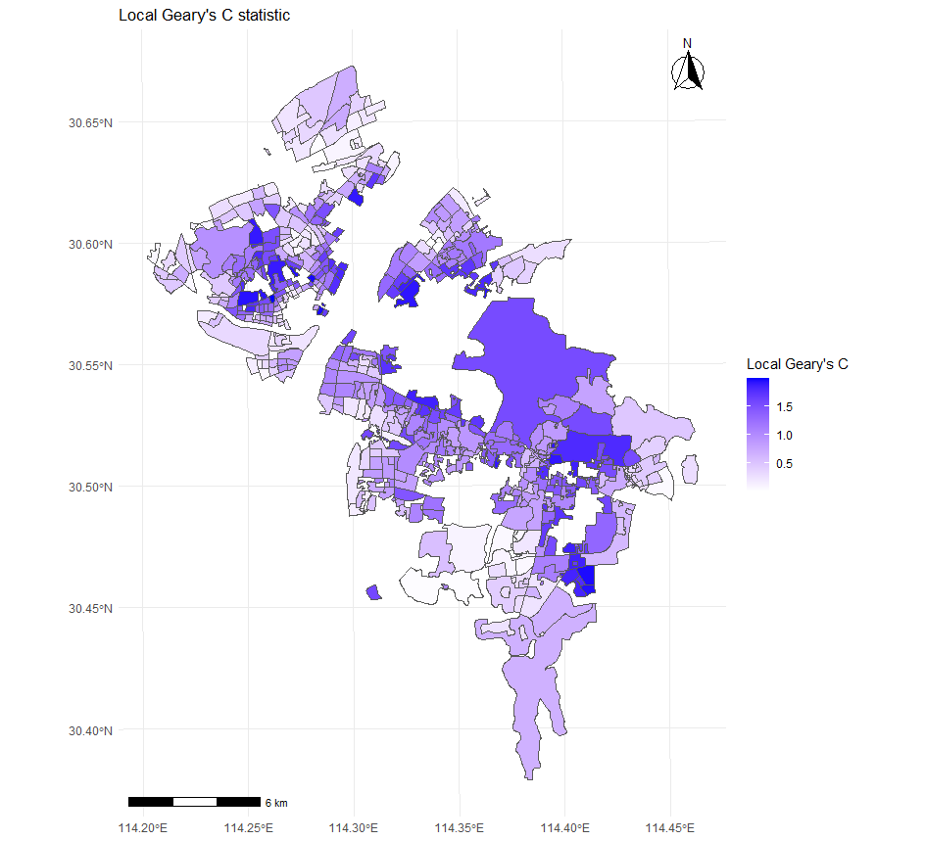
8.3.2 局部空间自相关
同样，可以通过localG函数计算局部Geary系数：
library(ggspatial)
library(ggplot2)
G_WHHP <- localG(WHHP$Avg_HP, listw = nb2listw(WHHPnb_s,style = "W"))
lenData <- length(G_WHHP)
WHHP$G<- G_WHHP[1: lenData]
WHHP_del <- WHHP %>% filter(G >= 0 & G <= 2)
ggplot() +
geom_sf(data = WHHP_del, aes(fill = G)) +
scale_fill_gradient2(low = "red", mid = "white", high = "blue", midpoint = 0, name = "Local Moran I") +
theme_minimal() + labs(title = "Local Geary's C statistic") +
theme(legend.position = "right") +
annotation_scale(location = "bl") +
annotation_north_arrow(location = "tr", which_north = "true", style = north_arrow_fancy_orienteering)

Slide 37
8.4 空间回归分析
在计量统计学中，回归分析技术是变量间关系定量分析的核心技术之一，也是多元数据分析的基础技术。
本节主要内容：
8.4.1 线性回归分析
8.4.2 空间滞后/模型/杜宾模型
8.4.3 地理加权回归分析(基础+多尺度）

Slide 38
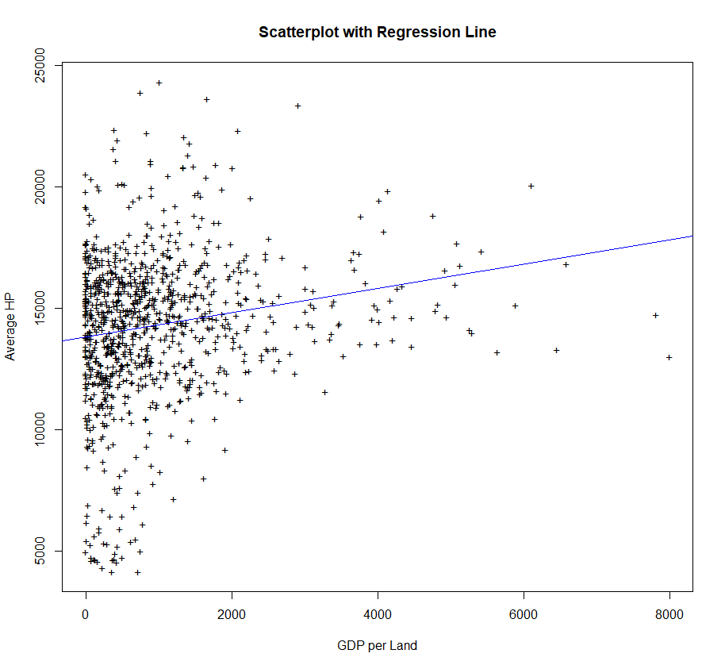
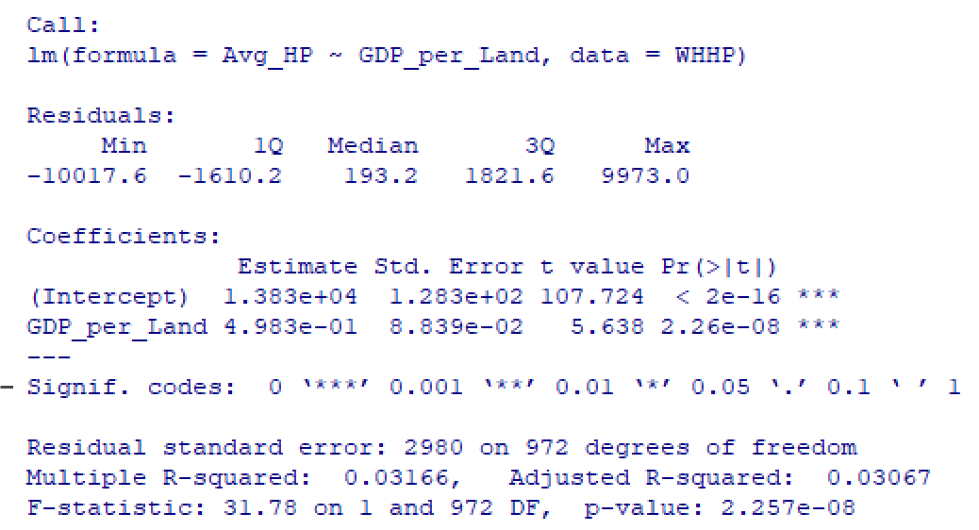
8.4.1 线性回归分析
线性回归分析是最基础的回归分析方法，针对WHHP数据中房价和地均GDP作一元线性回归分析，可使用R中lm函数实现：
lm_WH<-lm(Avg_HP~GDP_per_Land,data=WHHP)
summary(lm_WH)

Slide 39
8.4.1 线性回归分析
线性回归结果解释
Residuals
残差项的汇总统计，列出了残差的最小值、20%分位数、中值、75%分位数和最大值点
Coefficients
参数估计结果，其中“Estimate”列表示所估计的回归系数；“Std.Error”列表示对应回归系数的标准差；“t value”表示对应的t统计量；“Pr(>|t|)”表示t检验对应的p值；“*”表示对应的显著性水平
Residual standard error
标准化残差
Multiple R-squared
R方值的大小
F-statistic
回归分析模型的F检验统计量

Slide 40
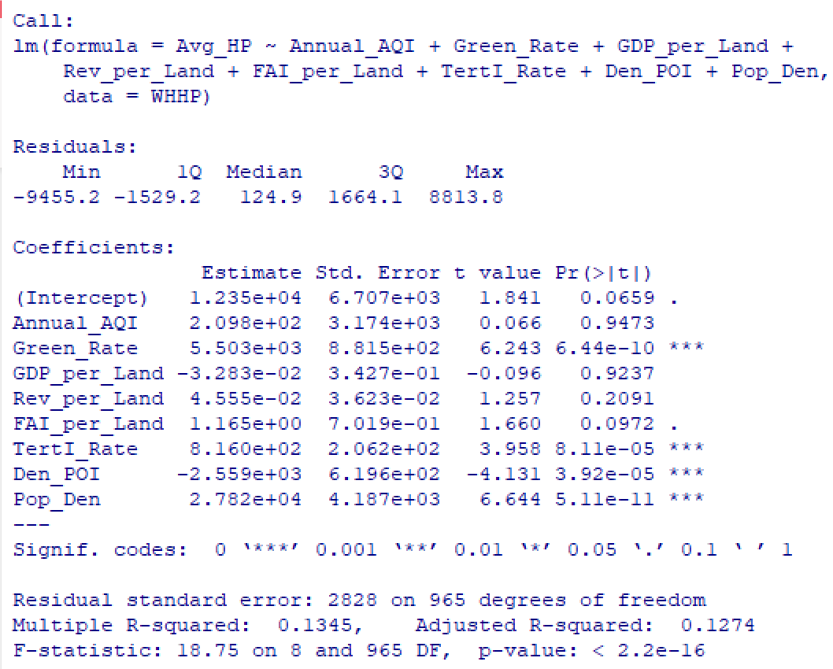
8.4.1 线性回归分析
使用武汉市房价与环境要素（Annual_AQI、Green_Rate）、经济要素（GDP_per_Land 、 Rev_per_Land 、 FAI_per_Land和TertI_Rate）和其他要素（Den_POI、Pop_Den），通过lm函数，进行多元回归分析。
lm_WH<-lm(Avg_HP~Annual_AQI + Green_Rate + GDP_per_Land + Rev_per_Land + FAI_per_Land + TertI_Rate + Den_POI + Pop_Den, data=WHHP)
summary(lm_WH)

Slide 41
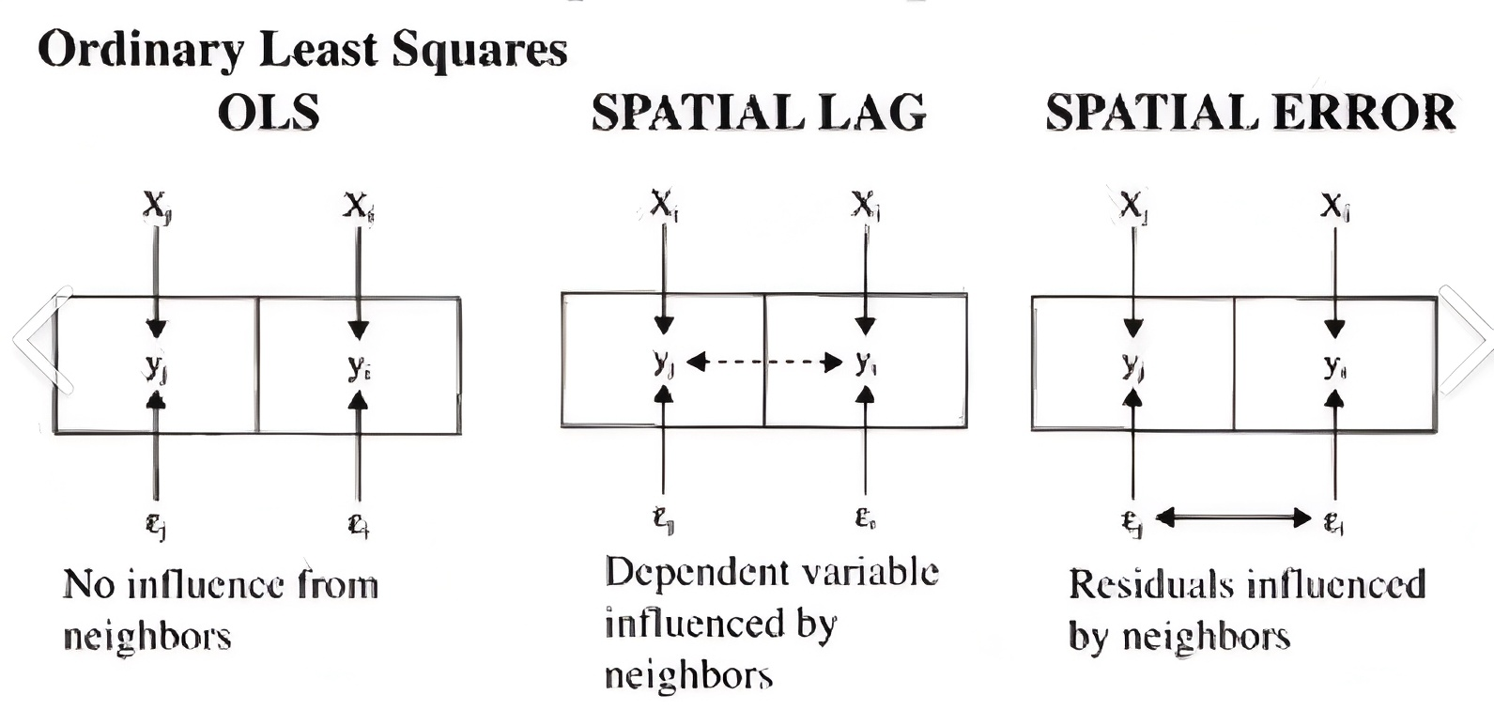

8.4.2 空间滞后/误差/杜宾模型
空间滞后模型
空间滞后模型（Spatial Lag Model, SLM）：主要考虑因变量间存在的空间依赖性特征，通过引入滞后因子针对其进行建模：
ρ：空间滞后系数，衡量邻居对因变量的影响强度，通常取值范围为 (-1, 1)， ρ>0代表正向空间溢出效应，反之代表负向空间抑制效应；
W：空间权重矩阵
极大似然估计方法
$y=ρWy+Xβ+ε$
Notes:
空间依赖性仅通过因变量体现

Slide 42
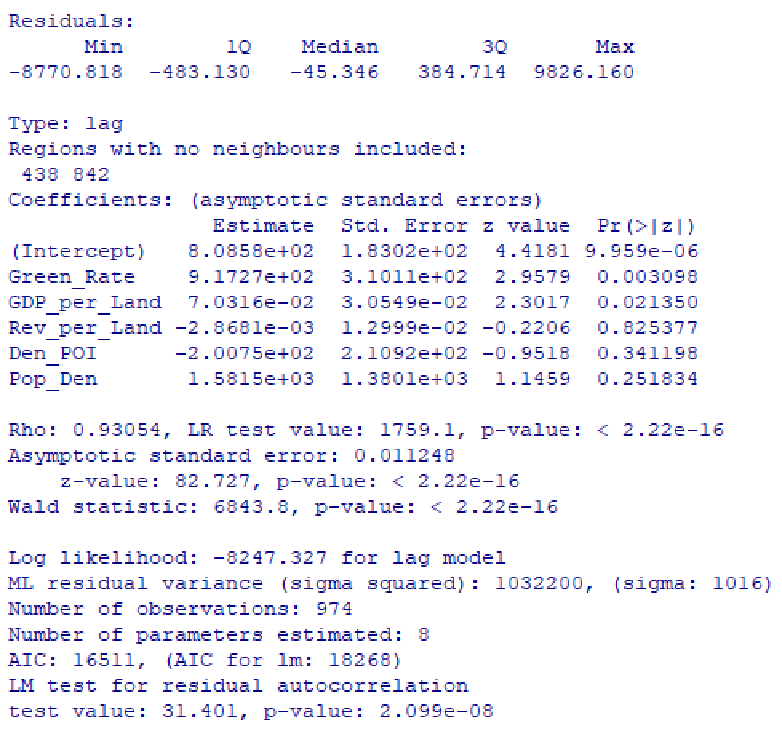
8.4.2 空间滞后/误差/杜宾模型
空间滞后模型
require(spdep)
require(spatialreg)
# 构建邻接矩阵和空间权重矩阵
nb <- poly2nb(WHHP)
listW <- nb2listw(nb, zero.policy = TRUE)
# 空间滞后模型 (SLM)
slm <- lagsarlm(Avg_HP ~ Green_Rate + GDP_per_Land + Rev_per_Land + Den_POI + Pop_Den, data = WHHP, listw = listW, zero.policy = TRUE)
summary(slm)
Notes:
空间依赖性仅通过因变量体现

Slide 43

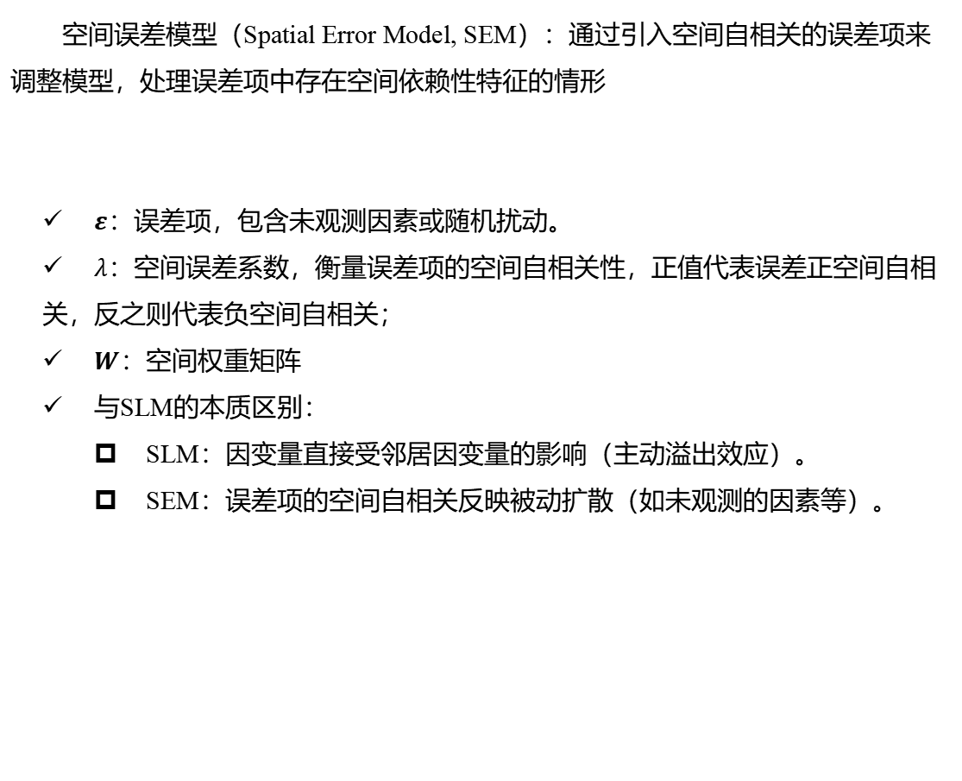

8.4.2 空间滞后/误差/杜宾模型
空间误差模型
空间误差模型（Spatial Error Model, SEM）：通过引入空间自相关的误差项来调整模型，处理误差项中存在空间依赖性特征的情形
$ε：$误差项，包含未观测因素或随机扰动。
$λ：$空间误差系数，衡量误差项的空间自相关性，正值代表误差正空间自相关，反之则代表负空间自相关；
$W$：空间权重矩阵
与SLM的本质区别：
SLM：因变量直接受邻居因变量的影响（主动溢出效应）。
SEM：误差项的空间自相关反映被动扩散（如未观测的因素等）。
$y=Xβ+ε$
$ε=λWε+ξ$

Slide 44
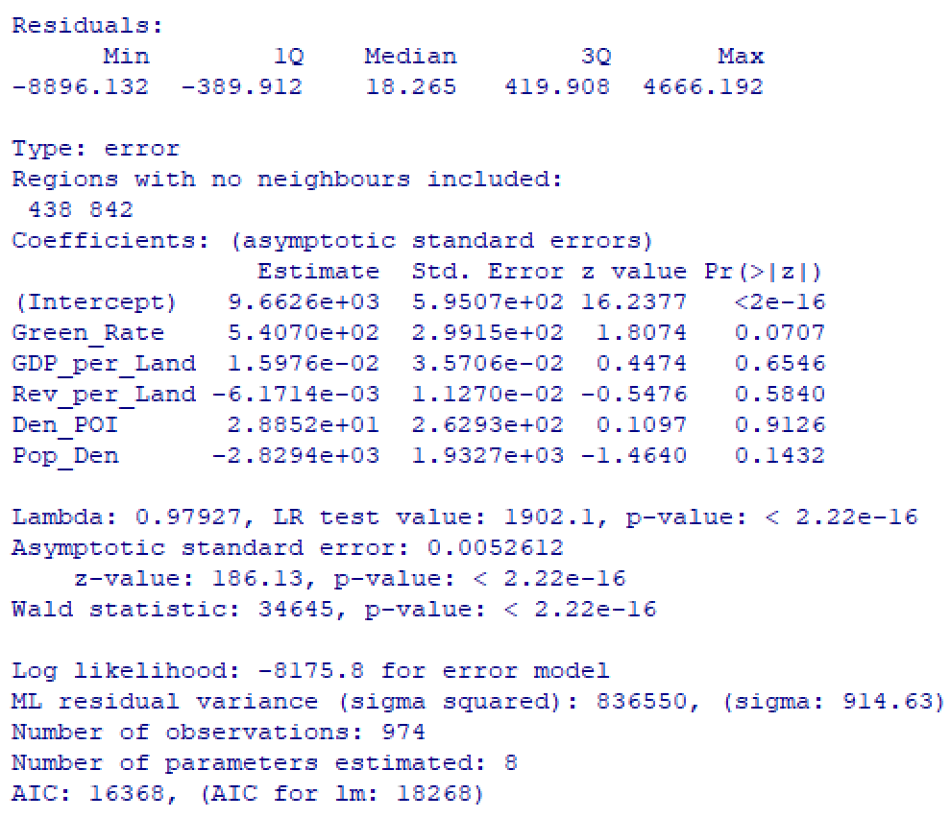
8.4.2 空间滞后/误差/杜宾模型
空间误差模型
# 空间误差模型 (SEM)
sem <- errorsarlm(Avg_HP ~ Green_Rate + GDP_per_Land + Rev_per_Land + Den_POI + Pop_Den, data = WHHP, listw = listW, zero.policy = TRUE)
# 输出空间误差模型结果
summary(sem)
Notes:
空间依赖性仅通过因变量体现

Slide 45

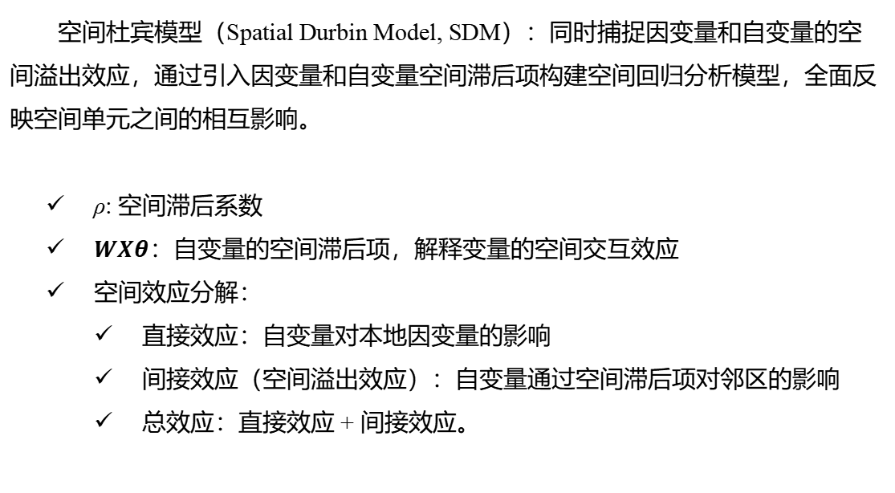
8.4.2 空间滞后/误差/杜宾模型
空间杜宾模型
空间杜宾模型（Spatial Durbin Model, SDM）：同时捕捉因变量和自变量的空间溢出效应，通过引入因变量和自变量空间滞后项构建空间回归分析模型，全面反映空间单元之间的相互影响。
ρ: 空间滞后系数
$WXθ$：自变量的空间滞后项，解释变量的空间交互效应
空间效应分解：
直接效应：自变量对本地因变量的影响
间接效应（空间溢出效应）：自变量通过空间滞后项对邻区的影响
总效应：直接效应 + 间接效应。
$y=ρWy+Xβ+WXθ+ε$

Slide 46
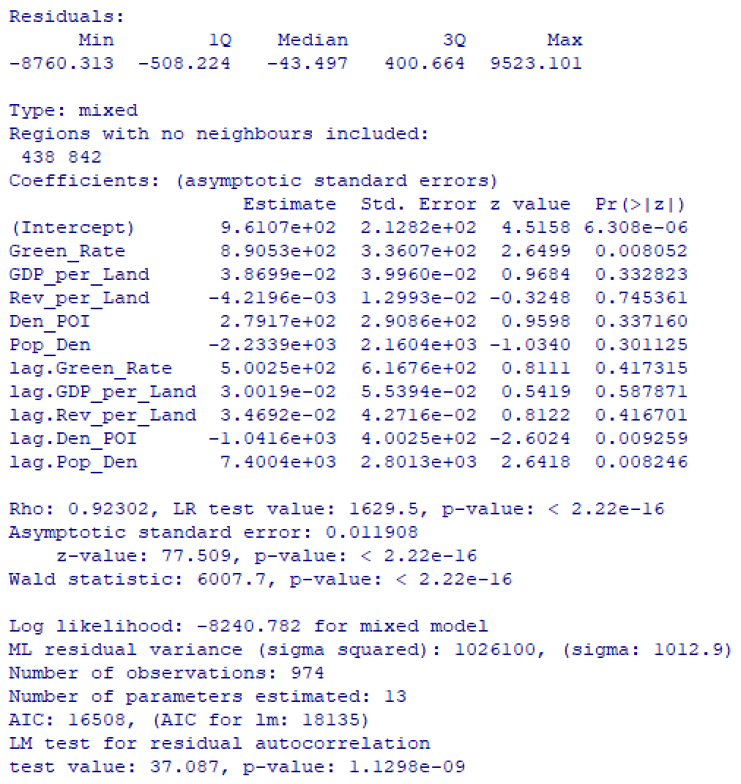
8.4.2 空间滞后/误差/杜宾模型
空间杜宾模型
sdm <- lagsarlm(Avg_HP ~ Green_Rate + GDP_per_Land + Rev_per_Land + Den_POI + Pop_Den, data = WHHP, listw = listW, zero.policy = TRUE, type = "mixed")
# 输出空间杜宾模型结果
summary(sdm)
Notes:
空间依赖性仅通过因变量体现

Slide 47
8.4.3 地理加权回归
空间异质性（spatial heterogeneity）是指生态、社会等空间过程和格局在空间分布上的不均匀性及其复杂性。
“橘生淮南则为橘，生于淮北则为枳，叶徒相似，其实味不同。 水土异也。”
——《晏子春秋·杂下之十》

Slide 48
8.4.3 地理加权回归
地理学第二定律（备选）：A candidate second law of geography by Goodchild (2004)
空间异质性定理（The principle of spatial heterogeneity）
“Spatial heterogeneity or non-stationarity in the statistical meaning of that term, implies that geographic variables exhibit uncontrolled variance.”
“A corollary of uncontrolled variance in space is that the results of analysis depend explicitly on the bounds of the analysis: move the study area, and the results will change”

Slide 49
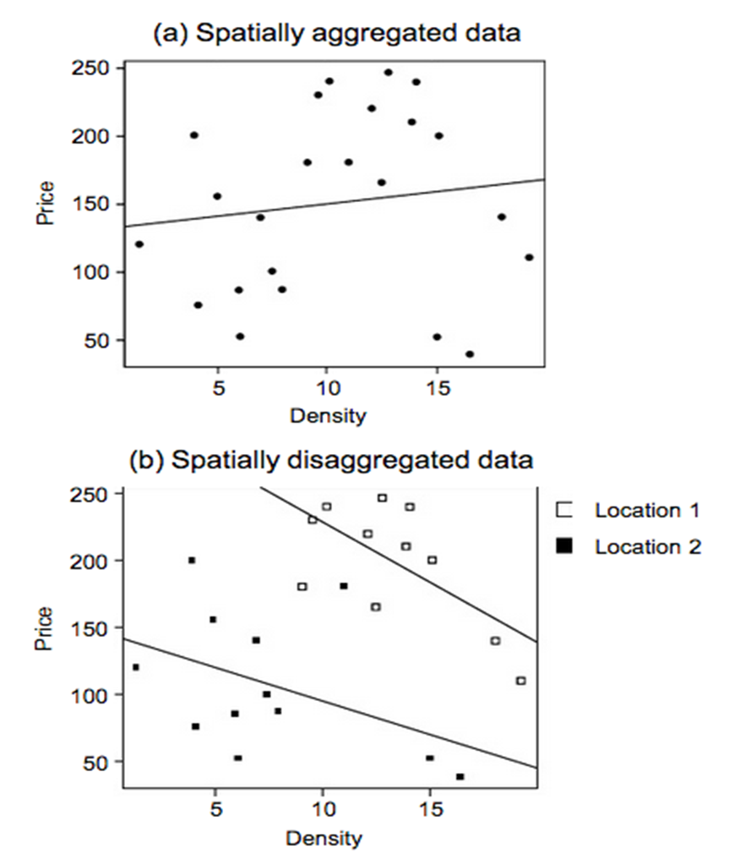
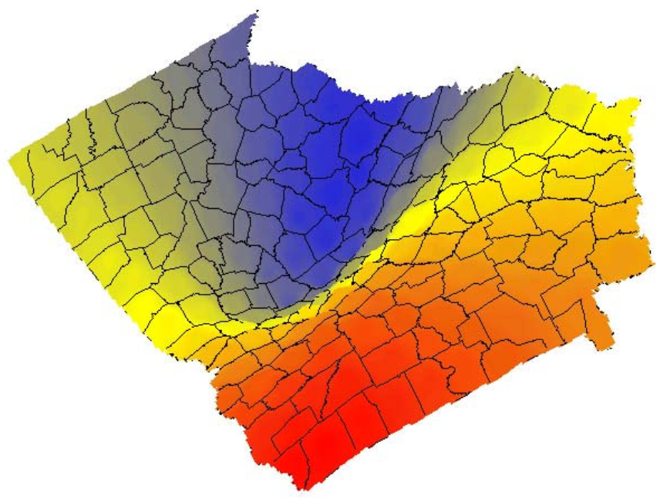
8.4.3 地理加权回归
空间异质性定理强调了基于位置的分析

Slide 50
8.4.3 地理加权回归
地理加权回归分析
普通线性回归分析技术从一个“全局假设”的角度出发，认为在研究区域内变量关系是固定的，不随空间位置的变化而变化。现实地理空间中不确定性或异质性无处不在，这个前提假设的适用性不断受到挑战。
例如，对房屋的价格进行描述，传统的回归分析方法仅用单一的数值进行描述，而事实上在这个区域内由于房型、小区环境、学区、楼层等多个因素的不同，可能造成这个区域内的房屋单价存在很大的差异。
因此，区别于研究“单一普适关系”线性回归分析方法，地理加权回归（Geographically Weighed Regression，GWR）在研究区域中抽样回归分析点，定量反映空间位置变化所带来的变量关系空间异质性和多相性过程。

Slide 51
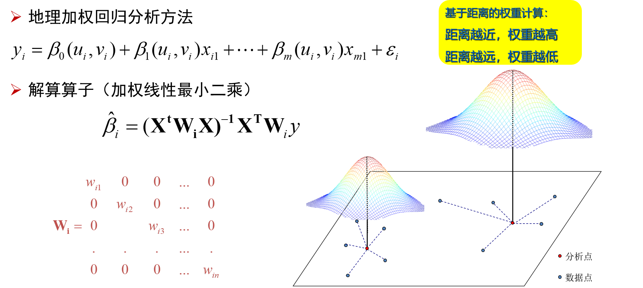
8.4.3 地理加权回归
地理加权回归分析

Slide 52
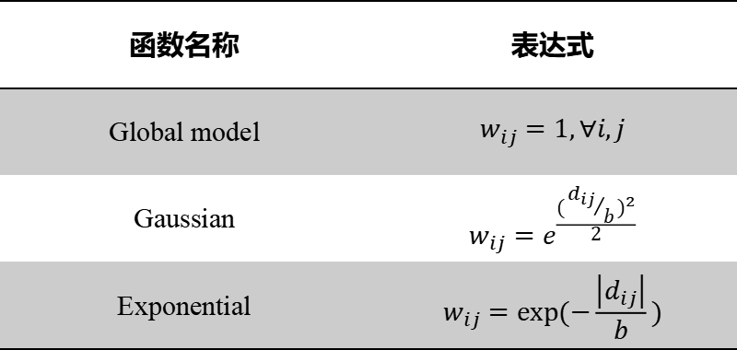
8.4.3 地理加权回归
常用的权重核函数
函数名称 | 表达式
Global model | $$w_{ij}=1,∀i,j$$
Gaussian | $$w_{ij}=e^{\frac{{({d_{ij}}/b)}^{2}}{2}}$$
Exponential | $$w_{ij}=exp⁡(−\frac{\left|d_{ij}\right|}{b})$$

Slide 53
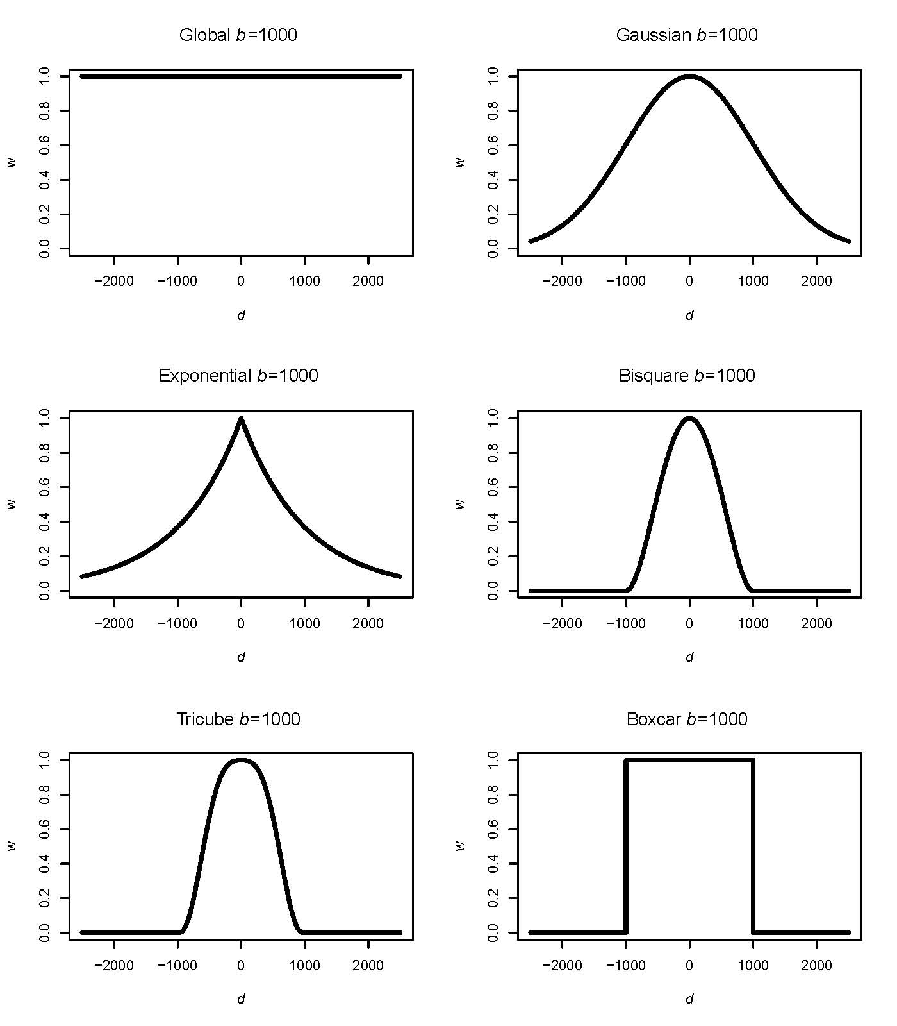
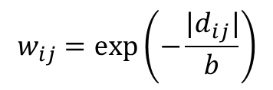
8.4.3 地理加权回归
常用的权重核函数
Global model
Gaussian
Exponential
Box-car
Bi-square
Tri-cube

Slide 54
带宽（Bandwidth, b）
8.4.3 地理加权回归
固定型带宽（Fixed weighting scheme）
定义一个固定的距离阈值b
将固定值b用于所有点的权重计算
b
b
Regression point
Data point

Slide 55
带宽（Bandwidth, b）
8.4.3 地理加权回归
可变型带宽（Adaptive weighting scheme）
定义一个正整数N
针对任意求解位置点，计算数据点到该点的距离，取距其第N近的距离值作为当前的带宽值b
N=3
b
b
Regression point
Data point

Slide 56
地理加权回归分析
8.4.3 地理加权回归
以WHHP数据为例，因为过多的自变量可能导致局部共线性问题的存在，所以需要通过函数model.selection.gwr对模型进行优选。
require(GWmodel)
DeVar <- "Avg_HP"
InDeVars<- c("Pop", "Annual_AQI", "Green_Rate", "GDP_per_Land",
"Rev_per_Land", "FAI_per_Land", "TertI_Rate", "Den_POI","Pop_Den" )
model.sel<-gwr.model.selection(DeVar,InDeVars,data=WHHP,kernel = "gaussian",adaptive=TRUE,bw=10000000000000)
sorted.models <- gwr.model.sort(model.sel, numVars = length(InDeVars), ruler.vector = model.sel[[2]][,2])
model.list <- sorted.models[[1]]
gwr.model.view(DeVar, InDeVars, model.list = model.list)
plot(sorted.models[[2]][,2], col = "black", pch = 20, lty = 5, main = "Alternative view of GWR model selection procedure",ylab = "AICc", xlab = "Model number", type = "b")
abline(v=c(9, 17, 24, 30, 35, 39, 42, 44),lty=3, col="grey")

Slide 57
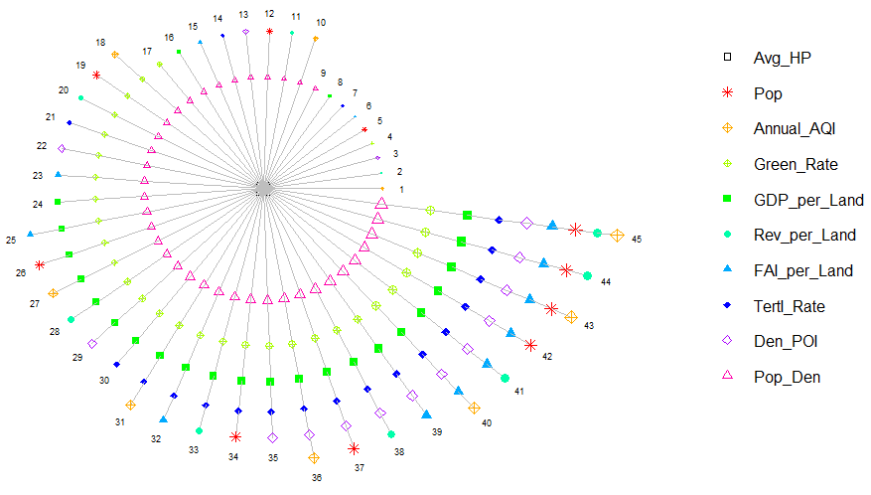
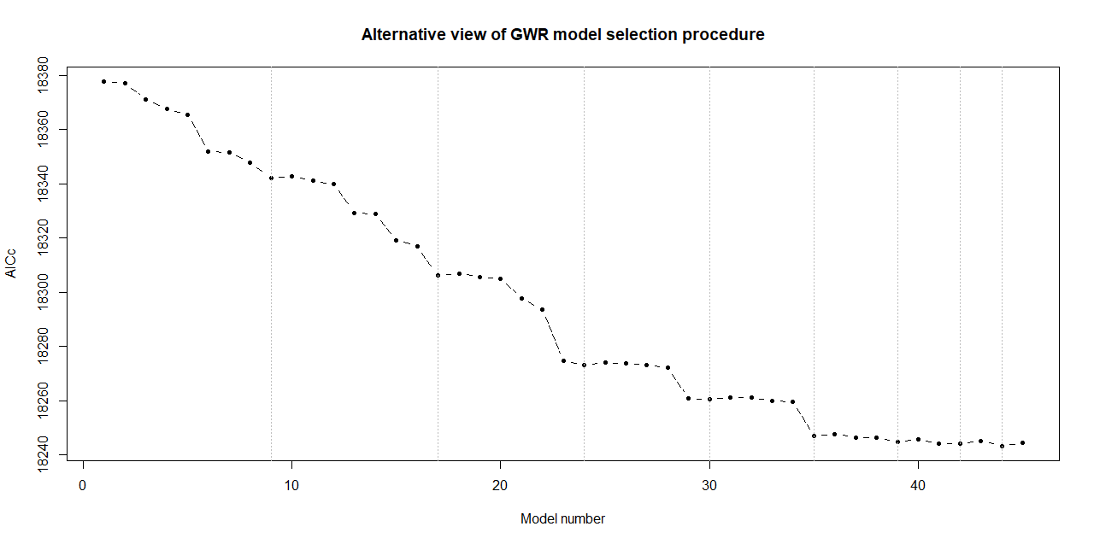
地理加权回归分析
8.4.3 地理加权回归

Slide 58
地理加权回归分析
8.4.3 地理加权回归
带宽优选&模型求解
从结果可以看出，当模型包含5个以上的自变量时，AICc值不再显著改变，按照回归分析模型尽量简单化的原则，可保留5个变量作为自变量
bw1 <- bw.gwr(Avg_HP~ Green_Rate + GDP_per_Land + Rev_per_Land + Den_POI + Pop_Den, WHHP, kernel="bisquare",adaptive=T,approach="AIC")
gwr.res <- gwr.basic(Avg_HP~ Green_Rate + GDP_per_Land + Rev_per_Land + Den_POI + Pop_Den, WHHP, kernel="bisquare",adaptive=T, bw=bw1)
print(gwr.res)

Slide 59
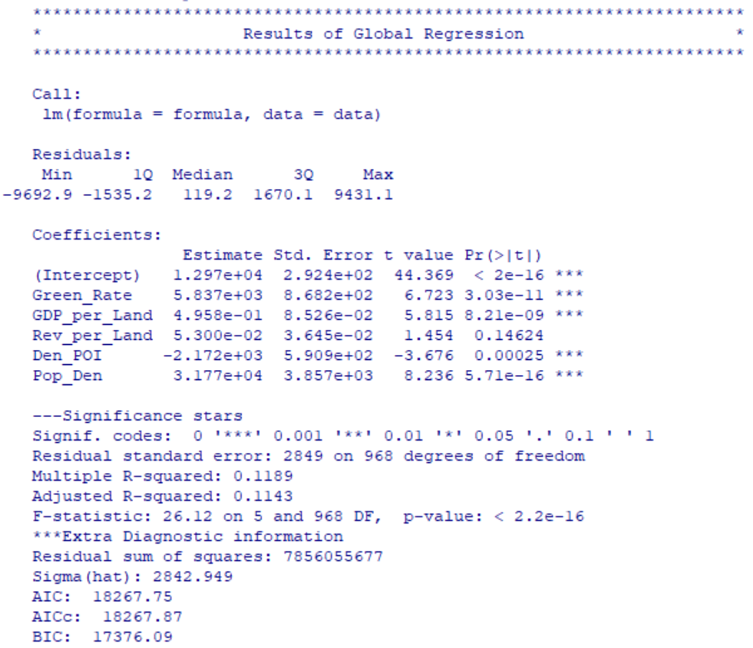
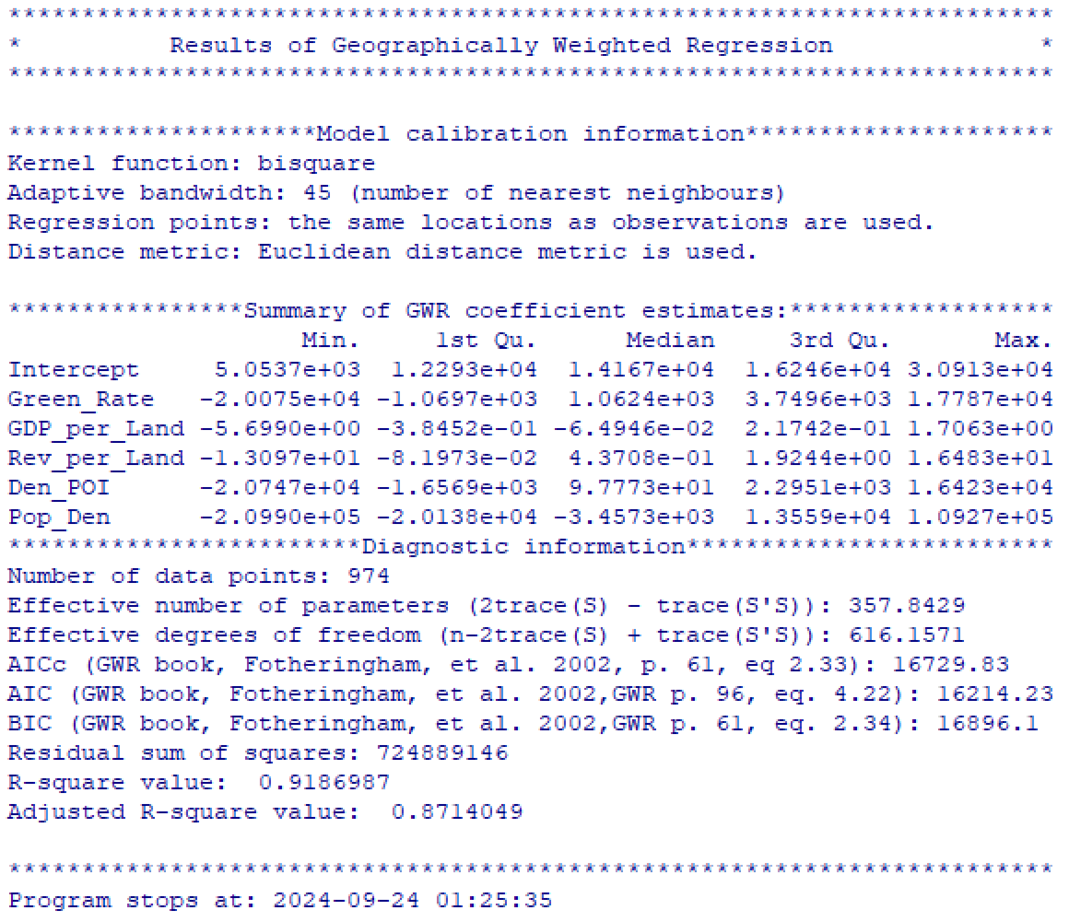
地理加权回归分析
8.4.3 地理加权回归
线性回归分析模型结果
GWR模型结果部分

Slide 60
地理加权回归分析
8.4.3 地理加权回归
残差项对比
require(maps)
gwr.res$SDF$lm_residual <- gwr.res$lm$residuals
p1<- ggplot(gwr.res$SDF)+
geom_sf(aes(fill=lm_residual))+
scale_fill_gradient2(low = "blue", mid = "white", high = "red", midpoint = 0, name = "Residuals of LM") +
annotation_scale(location = "bl", width_hint = 0.1) +
annotation_north_arrow(location = "tr", which_north = "true", pad_x = unit(0.1, "in"), pad_y = unit(0.1, "in"), style = north_arrow_fancy_orienteering)
p2<- ggplot(gwr.res$SDF)+
geom_sf(aes(fill=residual))+
scale_fill_gradient2(low = "blue", mid = "white", high = "red", midpoint = 0, name = "Residuals of GWR") +
annotation_scale(location = "bl", width_hint = 0.1) +
annotation_north_arrow(location = "tr", which_north = "true", pad_x = unit(0.1, "in"), pad_y = unit(0.1, "in"), style = north_arrow_fancy_orienteering)
require(patchwork)
p1 / p2

Slide 61

地理加权回归分析
8.4.3 地理加权回归
残差项对比
相比于全局的线性回归分析模型(Linear model, LM)，GWR模型残差项大幅度减少，而且呈现了近随机的无规律分布，反观LM模型的残差项数值较大，且呈现明显的聚集性特征。

Slide 62
地理加权回归分析
8.4.3 地理加权回归
系数可视化
GWR技术最大优势在于，参数估计的结果可以进行便捷的地图可视化：
p1<- ggplot(gwr.res$SDF)+ geom_sf(aes(fill=Intercept)) +
scale_fill_gradient(trans = "reverse", name="Est. Intercept") +
annotation_scale(location = "bl", width_hint = 0.1) +
annotation_north_arrow(location = "tr", which_north = "true", pad_x = unit(0.1, "in"), pad_y = unit(0.1, "in"),
style = north_arrow_fancy_orienteering)
p2<- ggplot(gwr.res$SDF)+ geom_sf(aes(fill=Green_Rate))+
scale_fill_gradient2(low = "green", mid = "white", high = "red", midpoint = 0, name = "Est. Green_Rate") +
annotation_scale(location = "bl", width_hint = 0.1) +
annotation_north_arrow(location = "tr", which_north = "true", pad_x = unit(0.1, "in"), pad_y = unit(0.1, "in"),
style = north_arrow_fancy_orienteering)
p3<- ggplot(gwr.res$SDF)+ geom_sf(aes(fill=GDP_per_Land))+
scale_fill_gradient2(low = "blue", mid = "white", high = "red", midpoint = 0, name = "Est. GDP_per_Land") +
annotation_scale(location = "bl", width_hint = 0.1) +
annotation_north_arrow(location = "tr", which_north = "true",
pad_x = unit(0.1, "in"), pad_y = unit(0.1, "in"),
style = north_arrow_fancy_orienteering)
p4<- ggplot(gwr.res$SDF)+ geom_sf(aes(fill=Rev_per_Land))+
scale_fill_gradient2(low = "blue", mid = "white", high = "red", midpoint = 0, name = "Est. Rev_per_Land") +
annotation_scale(location = "bl", width_hint = 0.1) +
annotation_north_arrow(location = "tr", which_north = "true",
pad_x = unit(0.1, "in"), pad_y = unit(0.1, "in"),
style = north_arrow_fancy_orienteering)

Slide 63

地理加权回归分析
8.4.3 地理加权回归
系数可视化
GWR技术最大优势在于，参数估计的结果可以进行便捷的地图可视化：

Slide 64




8.4.3 地理加权回归
GWR参数估计的多尺度特征
数据模拟实验
$$y=β_{1}x_{1}+β_{2}x_{2}$$
$$β_{1}=2,​​β_{2}=\log\left(u+v\right)$$

Slide 65








8.4.3 地理加权回归
GWR参数估计的多尺度特征
$$β_{1}$$
$$β_{2}$$
$${\overset{⌢}{β}}_{1}$$
$${\overset{⌢}{β}}_{2}$$

Slide 66


多尺度地理加权回归分析
8.4.3 地理加权回归
Mixed GWR (Brunsdon et al., 1999)
假设仅有部分参数估计在研究区域内是变化的，而其余的是不变的
GWR with flexible bandwidths （FBGWR） (Yang, 2014)
假设针对不同的参数采用变化的带宽对模型进行估计
$$y_{i}=\sum_{j=1,k_{a}}{a_{j}x_{ij}(a)+\sum_{j=1,k_{b}}{b_{l}(u_{i},v_{i})x_{il}(b)+ε_{i}}}$$
$$y_{i}=β_{bw_{0}}(u_{i},v_{i})+\sum_{k=1,n}{β_{bw_{k}}(u_{i},v_{i})x_{ik}}+ε_{i}$$

Slide 67

多尺度地理加权回归分析
8.4.3 地理加权回归
PSDM GWR (Lu et al., 2015; Lu et al. 2017；Lu et al. 2018)
针对不同的参数采用不同的距离度量和带宽进行估计
Mutiscale GWR (FBGWR, Fortheringham et al. 2017)
Conditional geographically weighted regression (CGWR, Leong and Yue 2017)
$$y_{i}=β_{DM_{0},bw_{0}}(u_{i},v_{i})+\sum_{k=1,n}{β_{DM_{k},bw_{k}}(u_{i},v_{i})x_{ik}}+ε_{i}$$

Slide 68


Back-fitting procedure
8.4.3 地理加权回归

Slide 69

8.4.3 地理加权回归
多尺度地理加权回归分析
$$β_{1}$$
$$β_{2}$$

Slide 70

8.4.3 地理加权回归
多尺度地理加权回归分析
mgwr.res <- gwr.multiscale(Avg_HP ~ Green_Rate + GDP_per_Land + Rev_per_Land + Den_POI + Pop_Den,WHHP, kernel="bisquare",adaptive=T)
print(mgwr.res)

Slide 71

8.4.3 地理加权回归
多尺度地理加权回归分析
require(GISTools)
thematic.map(mgwr.res$SDF, var.names="residual", horiz = FALSE, na.pos = "topleft", scaleBar.pos = "bottomright", legend.pos = "bottomleft", colorStyle = hcl.colors)

Slide 72
8.4.3 地理加权回归
多尺度地理加权回归分析
indx.Pop_Den<- which(pval[, "Pop_Den_TV_pv"]<=0.05)
png("Pop_Den.png", res=300, width=24, height=18, unit="cm")
shades <- auto.shading(mgwr.res$SDF$Pop_Den,
cutter =user.cuts,params=c(-20000, -10000, 0, 5000, 10000, 20000), n=7,cols=mypalette1)
choropleth(mgwr.res$SDF,"Pop_Den", shades, border="grey")
plot(st_geometry(mgwr.res$SDF)[indx.Pop_Den], border="black", lwd=1, add=T)
choro.legend(545000, 3376163, shades, title="Est. Pop_Den")
map.scale(525000,3363000,km2ft(5),"Kilometers",4,0.5)
north.arrow(550000,3394566,km2ft(0.35),col="white")
dev.off()
indx.Den_POI<- which(pval[, "Den_POI_TV_pv"]<=0.05)
png("Den_POI.png", res=300, width=24, height=18, unit="cm")
shades <- auto.shading(mgwr.res$SDF$Den_POI,
cutter =user.cuts,params=c(-4000, -1000, 0, 1000, 4000, 8000),
n=7,cols=mypalette1)
choropleth(mgwr.res$SDF,"Den_POI", shades, border="grey")
plot(st_geometry(mgwr.res$SDF)[indx.Den_POI], border="black", lwd=1, add=T)
choro.legend(545000, 3376163, shades, title="Est. Den_POI")
map.scale(525000,3363000,km2ft(5),"Kilometers",4,0.5)
north.arrow(550000,3394566,km2ft(0.35),col="white")
dev.off()
indx.Rev_per_Land<- which(pval[, "Rev_per_Land_TV_pv"]<=0.05)
png("Rev_per_Land.png", res=300, width=24, height=18, unit="cm")

Slide 73
8.4.3 地理加权回归
多尺度地理加权回归分析
shades <- auto.shading(mgwr.res$SDF$Rev_per_Land,
cutter =user.cuts,params=c(-1, -0.5, 0, 0.5, 0.75, 1),
n=7, cols=mypalette1)
choropleth(mgwr.res$SDF,"Rev_per_Land", shades, border="grey")
plot(st_geometry(mgwr.res$SDF)[indx.Rev_per_Land], border="black", lwd=1, add=T)
choro.legend(545000, 3376163, shades, title="Est. Rev_per_Land")
map.scale(525000,3363000,km2ft(5),"Kilometers",4,0.5)
north.arrow(550000,3394566,km2ft(0.35),col="white")
dev.off()
indx.GDP_per_Land<- which(pval[, "GDP_per_Land_TV_pv"]<=0.05)
png("GDP_per_Land.png", res=300, width=24, height=18, unit="cm")
shades <- auto.shading(mgwr.res$SDF$GDP_per_Land,
cutter =user.cuts,params=c(-1, -0.5, 0, 0.5, 0.75, 1),
n=7,cols=mypalette1)
choropleth(mgwr.res$SDF,"GDP_per_Land", shades, border="grey")
plot(st_geometry(mgwr.res$SDF)[indx.GDP_per_Land], border="black", lwd=1, add=T)
choro.legend(545000, 3376163, shades, title="Est. Green_Rate")
map.scale(525000,3363000,km2ft(5),"Kilometers",4,0.5)
north.arrow(550000,3394566,km2ft(0.35),col="white")
dev.off()

Slide 74




8.4.3 地理加权回归
多尺度地理加权回归分析

Slide 75

8.5 空间点模式分析
空间点模式分析(Point Pattern Analysis)通过研究地理空间中点数据的统计分布特征揭示其空间分布结构，探讨空间点位置数据呈现随机分布或某种聚集、分散的模式，在地理学、生态学、流行病学、城市规划等领域均有广泛应用。

Slide 76


8.5 空间点模式分析
最近邻分析（Nearest Neighbor Analysis）：通过计算空间点之间的最近邻距离，判断点分布呈现聚集、分散或随机分布的特征。
其中$d_{observed}$表示最临近距离观测值，$d_{expected}$表示最临近距离期望值。
$R=1$表示空间点随机分布；
$R<1$表示最近邻距离小于随机分布下的期望值，呈现聚集分布；
$R>1$表示最近邻距离大于随机分布下的期望值，呈现离散分布。
$R=\frac{d_{observed}}{d_{expected}}$

Slide 77


8.5 空间点模式分析
WHHP_centroids_ppp <- as.ppp(st_coordinates(WHHP_centroids), W = as.owin(st_bbox(WHHP_centroids)))
nearest_neighbor_distances <- nndist(WHHP_centroids_ppp)
mean_nn_distance <- mean(nearest_neighbor_distances)
lambda <- intensity(WHHP_centroids_ppp)
expected_nn_distance <- 1 / (2 * sqrt(lambda))
R <- mean_nn_distance / expected_nn_distance
cat("最近邻比值 R:", R, "\n")
最近邻比值$R$为0.8620639

Slide 78



8.5 空间点模式分析
多距离空间聚类分析(Ripley’s K-function)：通过不同距离下描述研究区域内空间点的聚集性或离散性特征。
其中$A$表示研究区域面积，$n$为点数量，$d_{ij}$为第𝑖 个点与第𝑗 个点之间的距离，$I\left(d_{ij}≤s\right)$表示指数函数，当$d_{ij}≤s$其值为1，否则为0。
为了更加便于解释结果，常用其标准化版本，即L函数(L-function)，
$K\left(s\right)=\frac{A}{n^{2}}\sum_{i=1}^{n}{\sum_{j≠i}{I\left(d_{ij}≤s\right)}}$
$L\left(s\right)=\sqrt{\frac{K\left(s\right)}{π} }$-s

Slide 79

8.5 空间点模式分析
K <- Kest(WHHP_centroids_ppp)
L <- Lest(WHHP_centroids_ppp)
par(mfrow=c(1, 2))
plot(K, main="Ripley's K-function", ylab="K(r)", xlab="Distance r")
plot(L, main="Ripley's L-function", ylab="L(r) - r", xlab="Distance r")

Slide 80


参考教材

